Slide 1
과정명: 리눅스 시스템 프로그래밍
강사명: 강형민(checkdisk@imguru.co.kr)
배경지식: C언어, VI, Linux Shell...

Slide 2
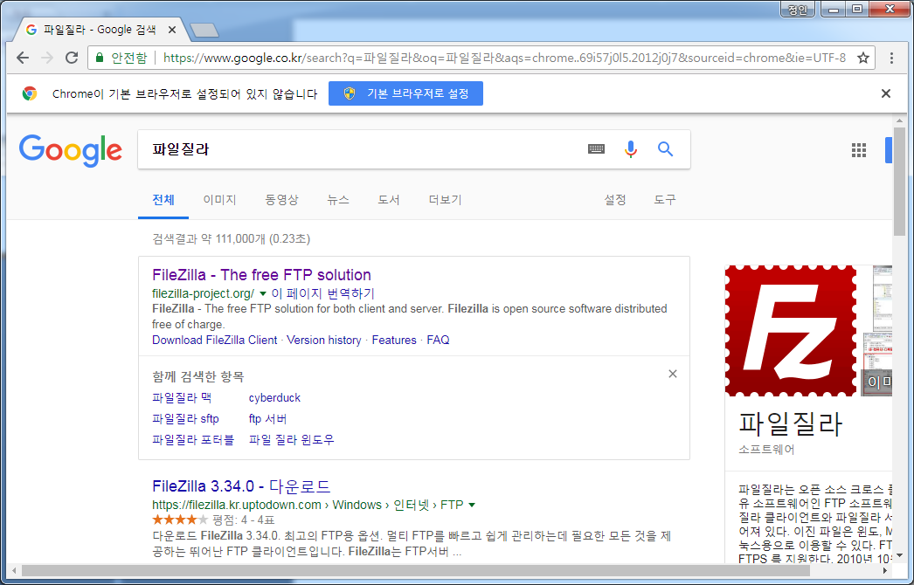
< 강사 FTP 서버 접속 방법 >
파일질라 다운로드 및 설치
구글에서 파일질라 검색

Slide 3
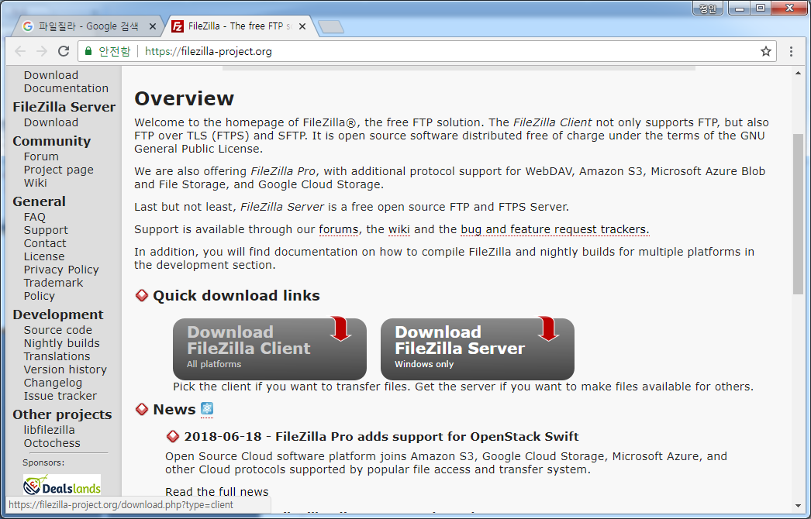

Slide 4
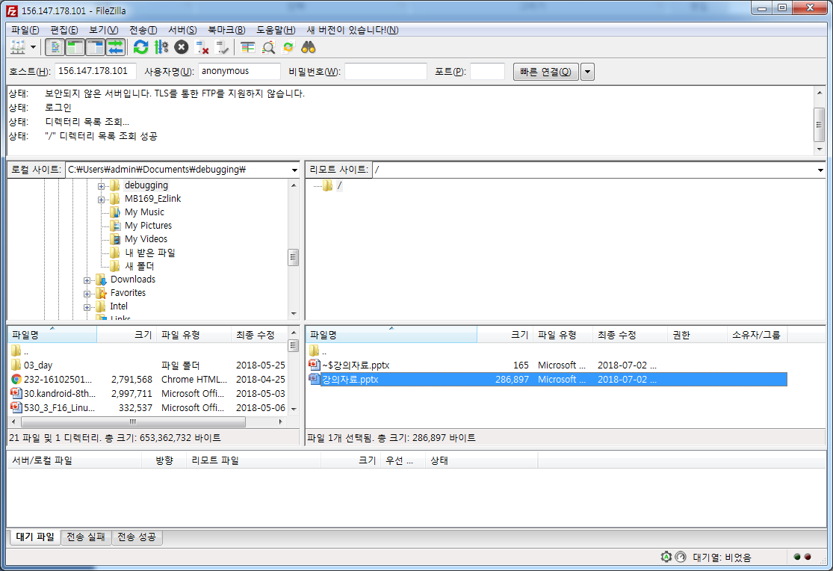
2. FTP 서버 접속: 156.147.178.101

Slide 5
stdin
stdout
stderr
stdout과 stderr의 차이는 버퍼의 유무이다.

Slide 6
int main() {
int i;
printf("input int: ");
scanf("%d", &i);
char c;
printf("input char: ");
scanf("%c", &c);
printf("char: %c, int: %d\n", c, i);
return 0;
}
10
\n
stdin

Slide 7
FILE *fp = fopen(*argv, "r");
SEEK_SET
SEEK_CUR
SEEK_END
a.c
long get_size(FILE *fp) {
fseek(fp, 0 , SEEK_END);
return ftell(fp);
}
SEEK_SET
SEEK_CUR
SEEK_END
a.c

Slide 8
int fd = open(“a.c”);
user
kernel
0
0
1
2
3
4
a.c
..
struct file *fdarray[1024];
file descriptor: 자원에 대한 정보를 담고 있는 배열의 색인 값
윈도우즈에서는 이를 핸들(handle)이라고 합니다.

Slide 9
vi “a.c”
inode
663371
i_no
dentry
-rw-r--r--
i_mode
d_inode
root
i_uid
“a.c”
d_iname
root
i_gid
1
i_nlink
a.c
316
i_size
7월 2 14:56
i_mtime
...
i_data

Slide 10
int fd = open(“a.c”);
fd
3
user
kernel
0
1
file
2
f_op
inode
3
0
f_pos
663371
i_no
4
path
-rw-r--r--
i_mode
..
root
i_uid
root
i_gid
1
i_nlink
a.c
316
i_size
dentry
7월 2 14:56
i_mtime
d_inode
...
“a.c”
d_iname
i_data

Slide 11
특수 권한
setuid
setgid
sticky
owner
group
other
1
0
0
0
0
0
0
1
1
0
1
0
0
1
0
0
setuid: 소유 권한이 없는 사용자에 대하여 해당 파일을 실행할 때,
임시적으로 실행을 허용하는 플래그, 그 파일의 소유자 권한으로
실행하는 플래그

Slide 12
예) 비밀번호 변경 passwd
-rwsr-xr-x 1 root root 54256 5월 17 2017 /usr/bin/passwd
권한이 없는 사용자에게 잠시 소유자의 권한으로 실행하게 하는 플래그
setuid
setgid
sticky
owner
group
other
1
0
0
0
0
0
0
1
1
0
1
0
0
1
0
0
0
0
-
0
1
x
1
0
S(대문자)
1
1
s(소문자)

Slide 13
setuid
setgid
sticky
owner
group
other
1
0
0
0
0
0
0
1
1
0
1
0
0
1
0
0
0
0
-
0
1
x
1
0
S(대문자)
1
1
s(소문자)

Slide 14
< Sticky bit >
디렉터리에 대하여 제한된 삭제 플래그로써 파일에 대해서는
동작하지 않는다. 이 비트가 설정된 디렉터리는 모든 사용자가
읽고 쓸 수는 있지만 삭제는 소유자와 root만 가능하다.
setuid
setgid
sticky
owner
group
other
1
0
0
0
0
0
0
1
1
0
1
0
0
1
0
0
0
0
-
0
1
x
1
0
T(대문자)
1
1
t(소문자)

